Slide 1
Situace v centrech pro těžké astma
PNEUMOLOGIE
Vratislav Sedlák

Slide 2
Dotazník
Centrum | Odbornost | Titul | Příjmení | Jméno | Titul 2
FN Hradec Králové | PNE | MUDr. | Sedlák | Vratislav | Ph.D.
 | PNE | MUDr. | Kudela | Ondřej | Ph.D.
 | ALG | MUDr. | Krčmová | Irena | CSc.
 | ALG | MUDr. | Novosad | Jakub | Ph.D.
FN Plzeň | ALG/PNE | Doc.MUDr. | Teřl | Milan | Ph.D.
 | PNE | MUDr. | Moláčková | Petra
 | PNE | MUDr. | Růžičková-Kirchnerová | Olga
 | ALG | Prof.MUDr. | Panzner | Petr | Ph.D.
FN Plzeň - pediatrie | ALG - D | Prim.MUDr. | Liška | Martin | Ph.D.
Thomayerova nemocnice | ALG/PNE | Prof.MUDr. | Vašáková | Martina | Ph.D.
 | PNE | MUDr. | Heribanová | Lucie
FN Olomouc | PNE | MUDr. | Zatloukal | Jaromír | Ph.D.
 | ALG | Prof.MUDr. | Bystroň | Jaromír | CSc.
FN Motol | PNE | MUDr. | Tazbírková | Simona
 | PNE | MUDr. | Vlachová | Alena
 | ALG | MUDr. | Milota | Tomáš
 | ALG | MUDr. | Vernerová | Eva
FN Motol - pediatrie | PNE - D | Prof.MUDr. | Pohunek | Petr | PhD. FCCP
FN Ostrava | PNE | MUDr. | Popelková | Patrice
 | ALG | MUDr. | Klosová | Jana
KN České Budějovice | PNE | MUDr. | Vaník | Petr
 | ALG | MUDr. | Starová | Irena
FN Brno | PNE | MUDr. | Kindlová | Dagmar
 | ALG | MUDr. | Novotná | Bronislava | Ph.D.
FN Bulovka | PNE | MUDr. | Fibigr | Ondřej
 | PNE | Doc.MUDr. | Pauk | Norbert | Ph.D.
 | ALG | MUDr. | Matulka | Milan
KN Zlín | ALG/PNE | MUDr. | Zimulová | Alena
 | ALG/PNE | Prim. MUDr. | Gustav | Ondrejka | Ph.D.
KN Ústí nad Labem | ALG | MUDr. | Jílek | Dalibor | CSc.
 | PNE | MUDr. | Reiterer | Pavel
Nemocnice Nový Jičín | PNE | Prim.MUDr. | Richard | Tyl
Počet center
12 nemocnic v ČR
15 pneumologů
2 dětští pneumologové
11 alergologů
4 pneumolog/alergologové
17 odpovědí

Slide 3
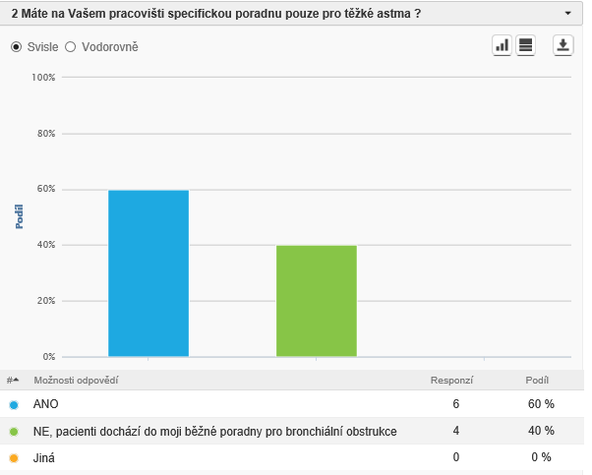
Speciální poradna pro těžké astma - PNE

Slide 4
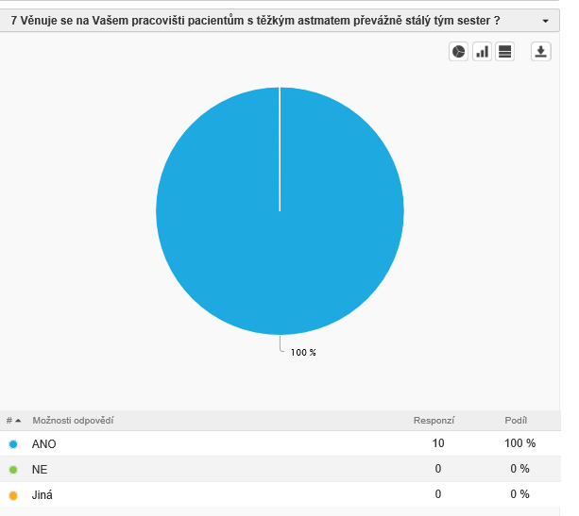
Zvláštní tým sester na péči o těžké astma ?

Slide 5
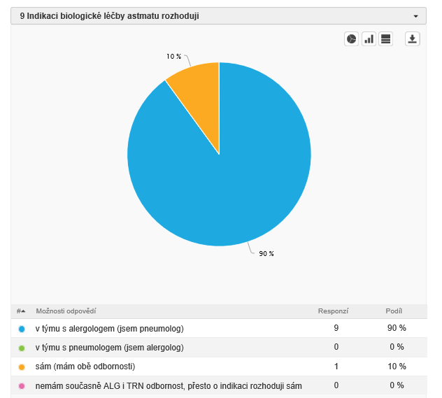
Indikace k biologické léčbě rozhoduje
9 z 10 pneumologů rozhoduje o indikaci biologické léčby v týmu s alergologem

Slide 6
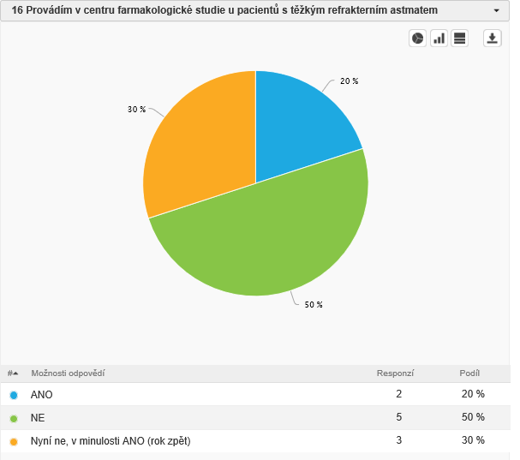
Farmakologické studie s novými léky
Chybí nám kapacita na provádění klinických studií s novými léky proti astmatu

Slide 7
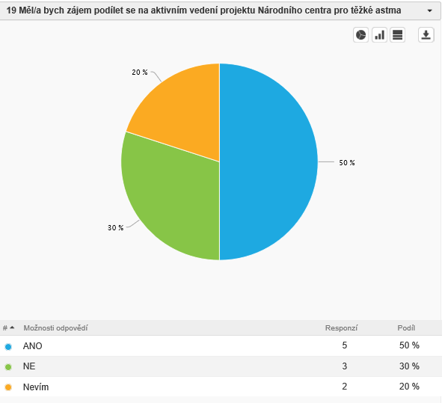
Zájem o vedení NCTA
Nechybí nám elán něco změnit

Slide 8
Číselné výsledky

Slide 9
Kolik pacientů s těžkým refrakterním astmatem máte ve své péči
PNE
N.Jičín 9
Praha Motol 33
Ostrava 35
Praha Bulovka 40
Brno 50
Č.Budějovice 60
Olomouc 60
Praha Thomayerka 100
Hr. Králové 120
Plzeň 200
ALG
všechna centra 259
TRN všechna centra 707
Prevalence 3,6% dle Hekking, et al. ze všech astmatiků
tj. při prevalenci 8% v ČR cca 28.800 astmatiků.
Všichni pacienti s těžkým astmatem nemají přístup k péči v centrech.

Slide 10
Jak dlouhá je čekací lhůta na objednání pacienta s těžkým astmatem do poradny (ALG)
PNE
Č.Budějovice 2 týdny
N.Jičín 1 měsíc
Olomouc 1 měsíc
Praha Thomayerka 1 měsíc
Praha Bulovka 1 měsíc
Motol 1-3 měsíce
Ostrava 3 měsíce
Brno 3 měsíce
Hr.Králové 6 měsíců
Plzeň 6-8 měsíců
ALG
1-5 měsíců
V Hradci a v Plzni čekají pacienti
nejdelší dobu

Slide 11
Kortikodependentní astma – počet v centru
TRN
N.Jičín 9
Praha Motol 8
Ostrava 10
Brno 20
Olomouc 20
Praha Bulovka 35
Hradec Králové 43
Praha Thomayerka 65
Plzeň 120
ALG
celkem 122 pacientů
Celkem 452 pacientů na OKS v evidenci center
(ALG + TRN)

Slide 12
Přehled léčených omalizumab ALG
XOLAIR
TRN
N.Jičín 9
Olomouc 20
Plzeň 41
Praha Motol 22
Ostrava 4
Praha Thomayerka 37
Praha Bulovka 6
Hr.Králové 14
Brno 15
Celkem 168
XOLAIR
ALG
celkem 82 pacientů
Celkem 250 pacientů na omalizumabu
v evidenci center (ALG + TRN)

Slide 13
Přehled léčených mepolizumabem
NUCALA
TRN
N.Jičín 0
Olomouc 15
Plzeň 15
Praha Motol 10
Ostrava 0
Praha Thomayerka 22
Praha Bulovka 12
Hr.Králové 5
Brno 3
Celkem 82
ALG
celkem 37
Celkem 119 pacientů na mepolizumabu
v evidenci center (ALG + TRN)

Slide 14
Přehled léčených reslizumabem
TRN
2 pacienti Plzeň
5 pacientů Praha Motol
1 pacient Hr.Králové
ALG
0
Přehled léčených
benralizumabem
TRN
1 pacient Plzeň
1 pacient Hr.Králové
ALG
0
Přehled léčených dupilumabem
TRN + ALG 0 pacientů (v HK žádáme o 2)

Slide 15
Bronchiální termoplastika
TRN
8 pacientů Plzeň
3 pacienti Praha Thomayerka
1 pacient Praha Bulovka
6 pacientů Hr. Králov
ALG
1 pacient Brno
Celkem 19 pacientů v evidenci center
podstoupilo bronchiální termoplastiku
(ALG + TRN)

Slide 16
Jak léčíme těžké astma ?
Celkem 250 pacientů na omalizumabu
19 pacientů podstoupilo
bronchiální termoplastiku
Celkem 119 pacientů na mepolizumabu
Celkem 8 pacientů na reslizumabu
2 pacienti podstoupili
IgE imunoaferézu
Celkem 2 pacienti na dupilumabu

Slide 17
Jak léčíme těžké astma ?
v centrech se staráme o necelou 1000 pacientů s těžkým astmatem, z nich je 452 nemocných dependentních na trvalé kortikoterapii
některá centra (Plzeň, Hradec Králové) jsou přetížena a mají dlouhé čekací lhůty
péče o centrové pacienty vs poradna pro nové pacienty ?
mají všichni pacienti s těžkým astmatem přístup k centrové péči ?

